Slide 1



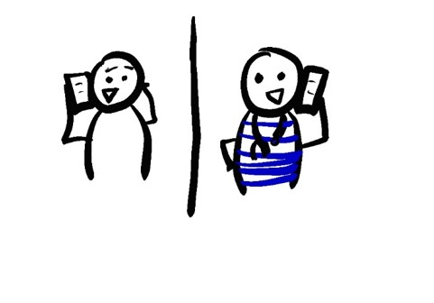

COMO AYUDAR AL SEGUIMIENTO DE CONTACTOS
ESCRIBA UNA LISTA CON QUIENES HAYA ESTADO UN TIEMPO
TODOS CON LOS QUE HAYA PASADO MÁS DE 15 MINUTOS Y HAYA ESTADO A MENOS DE 2 METROS DE DISTANCIA
ANOTE CUANDO Y DONDE PASÓ TIEMPO CON ELLOS, Y QUE TIPO DE ACTIVIDADES HIZO CON ELLOS
INCLUYA CONTACTOS CERCANOS 2 A 3 DÍAS ANTES DE SENTIRSE ENFERMO
AYUDE A LOS NIÑOS, ANCIANOS, Y OTROS FAMILIARES A SEGUIR SUS CONTACTOS
EVALÚE SUS SÍNTOMAS
TEMPERATURA
TOS
DIFICULTAD PARA RESPIRAR
LLAME UN DOCTOR SI SE SIENTE ENFERMO
DÍGALE A SUS AMIGOS Y FAMILIA SI SE SIENTE ENFERMO
SI HA TENIDO FIEBRE, TOS, O DIFICULTAD PARA REPSIRAR ES IMPORTANTE QUE LE DIGA A SU FAMILIA
ADEMÁS, DÍGALE A TODOS LOS QUE HA TENIDO CONTACTO EN LOS ÚLTIMOS 2 A 3 DÍAS
SI VIVE EN UN EDIFICIO, PUEDE NOTIFICAR A LA ADMINISTRACIÓN PARA QUE TOMEN PRECAUCIONES
COMPARTA LA INFORMACIÓN CON EL PERSONAL DE SALUD
SI RECIBE UNA LLAMADA DEL DEPARTAMENTO DE SALUD, ES IMPORTANTE QUE COMPARTA LA LISTA DE LAS PERSONAS CON QUIENES HAYA TENIDO CONTACTO.
ESTO AYUDARÁ A USTED Y A SU FAMILIA A PERMANECER SANO
EL DEPARTAMENTO DE SALUD NO DEBERÁ CONSULTAR SU ESTATUS MIGRATORIO
EL PERSONAL DE SALUD PUEDE PREGUNTAR SU HISTORIAL DE VIAJES
@epiellie
@benjaminlinas
@the_BMC
@C_T_WilliamsMD

